Slide 1
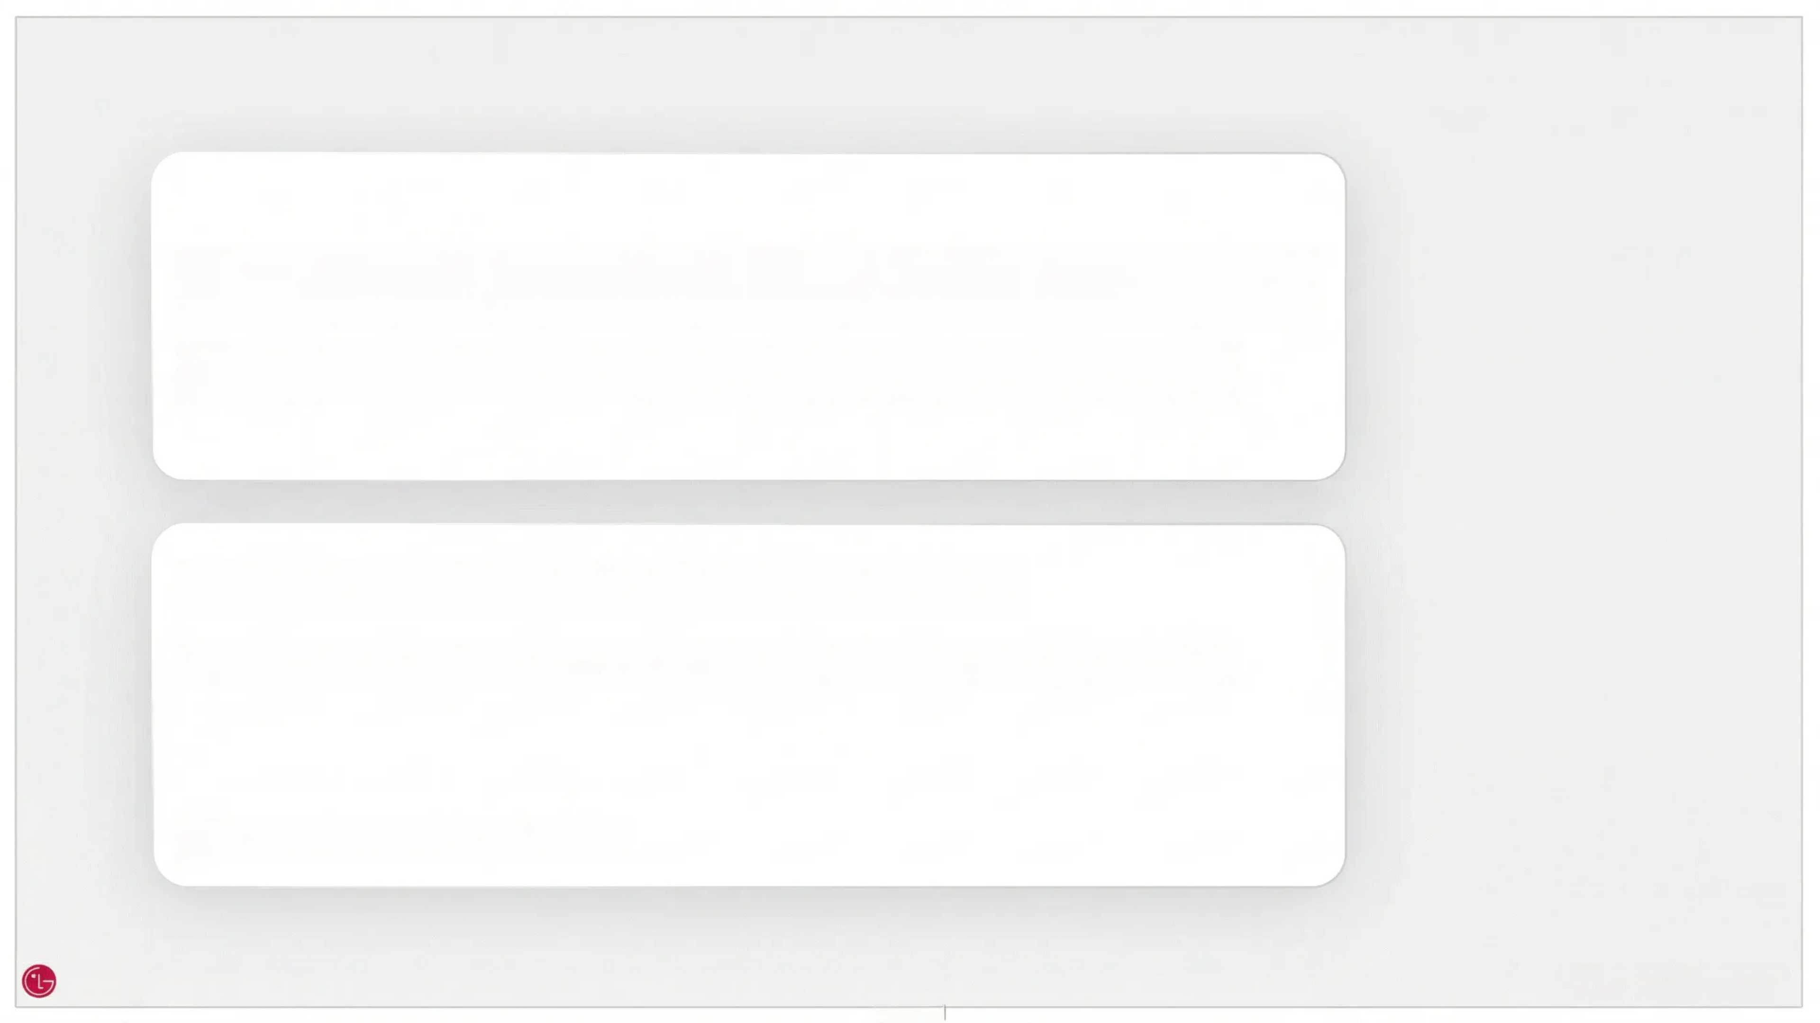
Palantir 검토 및 자사 적용 가능성 사전 브리핑
Palantir Review and Pre-briefing on Internal Applicability
경영진 사전 보고: 선별적 POC 중심의 전략적 제안
본 보고서는 2026-04-27 경영진 미팅 대비 Palantir 도입 가능성 사전 검토 자료입니다.
*Signal vs Proof 기반의 신중한 해석 필요
LG Display
작성 기준일: 2026-04-15
PUBLIC

Slide 2



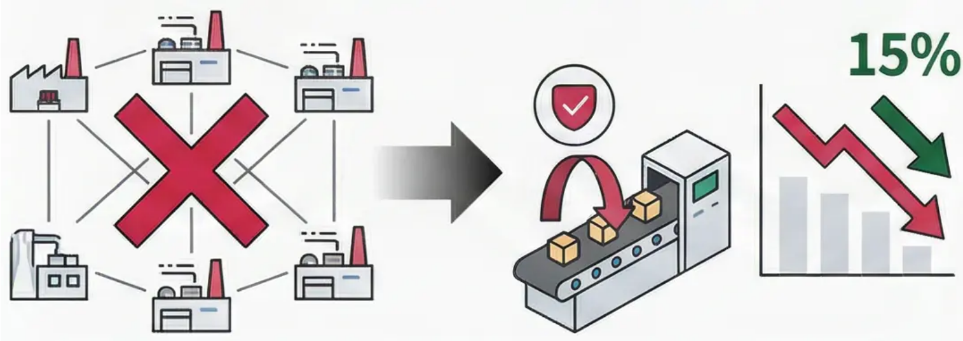
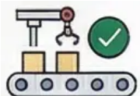

품질/Q-Cost 중심의 POC-First 접근 권고
전사 도입 보류 및 POC 우선 추진을 통한 리스크 최소화
삼성은 신호(Signal) 단계, 공식 Proof 미확인
*주의: 온톨로지 채용 공고 및 GTC 발표 등은 Palantir 기술 내재화 신호로 해석 가능하나, 삼성 생산 현장의 공식적인 Palantir 도입 및 수용을 개선 사례로는 확인되지 않음.
전사 도입 보류, 품질/Q-Cost 영역 한정 POC 우선 진행
POC 성공 지표 및 정량적 목표 설정
대규모 전사 도입에 따른 비용 및 운영 리스크를 최소화하고, 투자 대비 효용성(ROI)을 사전 검증하기 위해 가장 직접적인 개선 효과가 예상되는 품질 및 Q-Cost 관리 분야에 한정하여 POC를 우선적으로 추진할 것을 권고함.
• 불량률 15% 이상 감소 목표 (POC 기간 내) • 불량 발생 원인 분석 시간 50% 이상 단축 (인공지능 기반 예측 및 분석)
HD현대 그룹 확장 계약 (조선·정유 등 전 계열사)
2026년 1월 로이터(Reuters) 보도. 수천억 원 규모의 대규모 계약으로 Palantir Ontology 및 Palantir Ontology 기반 기술을 그룹 전체 제조 현 현장 및 운영에 적용하기 위한 확장 계약 체결.
LG CNS 품질 PoC 성공 → 본계약 전환 확인
2026년 3월 공식 발표. LG CNS 자체 품질 PoC를 통해 Palantir의 불량 감소 및 운영효율 개선 효과를 검증 완료하고 본계약으로 전환. 국내 가장 신뢰도 높은 리퍼런스.
*출처: Reuters 보도 (2026.01), LG CNS 공식 발표 (2026.03), 업계 동향 분석.
| PUBLIC |

Slide 3


Decision Frame: 이번 미팅의 핵심 질문과 판단 기준
성공적인 PoC를 위한 핵심 고려 사항
1. 핵심 질문 및 판단 원칙
2. 기술 및 보안 검증
3. 성과 및 비용 기준
핵심 질문: 도입 여부가 아닌 POC 우선순위
보안 판단 기준: 배포 모델(On- premise 등) 실효성 확인
레퍼런스 기준: LG·HD현대 KPI 수치 확보
전사 도입 결정이 아닌, 어떤 문제를 어떤 방식으로 검증할지가 이번 미팅의 핵심입니다.
국내 규제 및 보안 정책에 맞춘 데이터 반출 통제와 권한 체계를 검증해야 합니다.
공개된 성공사례에서 실제 운영 KPI 개선 수치를 확인하는 것이 핵심 판단 근거입니다.
판단 원칙: 미적인 사실 배제, 검증 정보 기반
자사 적용 기준: 품질/Q-Cost 검증 범위 설정
비용 기준: PoC→본계약 전환 비용 구조 파악
공식 발표 기반으로만 의사결정하며, 삼성 수율 개선 등 미적인 정보는 근거에서 배제 합니다.
3개월 내 측정 가능한 성과 범위를 사전 정의하고, 내부 데이터 준비도를 점검합니다.
초기 PoC 비용과 Cost Ladder (본계약 전환 시 비용 상승 단계)를 구체적으로 확인합니다.
| PUBLIC |

Slide 4

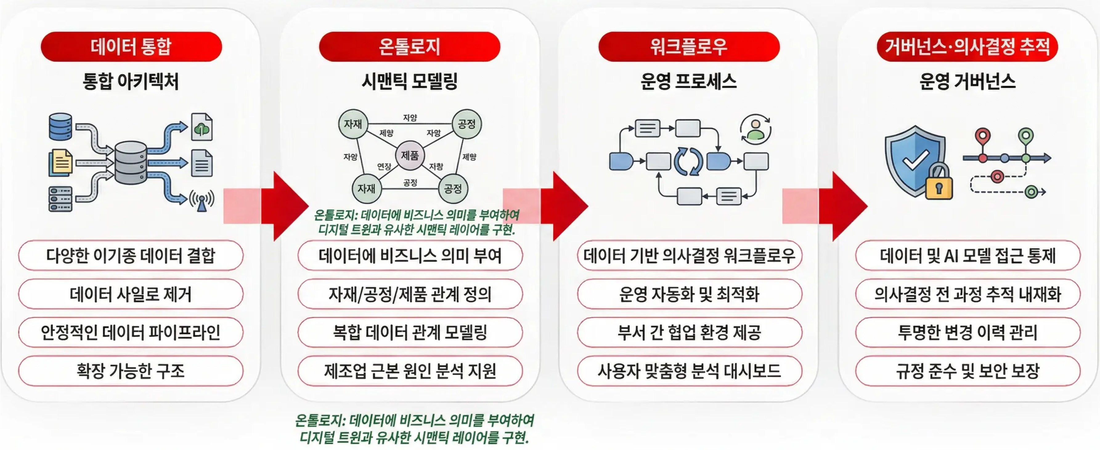

What Palantir Actually Is: 운영 의사결정 플랫폼으로서의 정의
헤드라인 / Headline
팔란티어의 본질은 데이터 통합, 온톨로지, 워크플로우를 결합한 운영 OS입니다.
LG Display
| PUBLIC |

Slide 5

Security & Deployment: 배포 모델과 데이터 주권 검증
데이터 보안 및 자사 운영 환경 부합성 검토
보안 및 데이터
배포 모델 및 실행 타당성
• 외부 반출 차단 구조 확인 자사 보안 정책에 부합하는 데이터의 외부 유출 방지 기술 구조 검증 필수
• 배포 모델: 온프레임 vs. 프라이빗 클라우드 국내 대형 제조 고객은 주로 On-prem 또는 Private Cloud 방식을 선택하므로, 자사의 적합성 검토 필요
• 세분화된 역할 기반 접근 제어(RBAC) 지원 *RBAC: 세분화된 접근 권한 관리 핵심 기술 Palantir는 세분화된 RBAC을 제공하므로, 이를 자사의 보안 정책과 연계하여 정합성 확인 필요
• 기술적 구축 제약 검토 On-prem 구축 시 인프라 요건, 운영 인력, 유지비용 등 실제적인 제약 사항 면밀히 검토
• 경영진 미팅 핵심 질의 국내 고객사의 주요 배포 모델과 데이터 접근 및 통제 범위 Palantir 측 직접 확인 필요
LG Display
| PUBLIC |

Slide 6




Cost Structure: 협상형 엔터프라이즈 계약 및 운영 전환 비용 구조
TCO(총 소유 비용) 관점의 협상형 계약 및 운영 전환 비용 구조 분석
비용 구성 요소 및 협상 전략
1단계: Bootcamp (단기 PoC)
주요 비용 성격
TCO 및 ROI
기술 검증 및 가능성 확인 중심의 소규모 예산 투자 (e.g., <$K)
협상형 계약: 단순 SaaS 구독료 아닌 개별 협상 기반 엔터프라이즈 계약
간접 비용 핵심: 온톨로지 모델링 및 유지보수를 위한 현업 전문가 내부 공수 투입 필요
2단계: 본계약 (Enterprise Agreement)
직접 비용 범위: 플랫폼 라이선스, 초기 구축 서비스, 기술 지원 및 확장 비용 포함
단기 성공 후 7-figure ACV 규모 본계약 전환 *(Q3 2024 사례 확인 / 계약 조건 상이)
변화관리 비용: 사용자 교육 및 업무 방식 전환 비용 사전 산정 필요
ROI 평가 기준 ‘어떤 문제를 얼마 만에 해결하는가’로 비용 정당화 *(개별 협상에 따라 ACV 및 조건 상이)
3단계: 지속적 TCO 관리 및 운영 전환
내부 인력 내재화 및 온톨로지 고도화를 통한 비용 관리
자료: Palantir 협상 및 사례 분석, 시장 동향 (2026-04-15)
LG Display
6
PUBLIC

Slide 7




페이지 제목 / Samsung Timeline: 전략적 신호(ignal)와 확인된 사실(Proof)의 분리
헤드라인 / Headline
시점별 전략적 행보와 공식적인 PoC/파트너 결과의 분리 분석 (Analyzing strategic steps vs. official PoC/partner results by time point)
SIGNAL (전략적 신호)
PROOF (확인된 사실)
Signal vs. Proof 구분 원칙: 전략적 신호와 확인된 사실을 엄격히 분리하여 분석
2026.02: Strong Signal - 온톨로지 채용 공고
2024.08: Proof - DX부문 PoC 진행
DS부문 AI센터, '팔란티어 온톨로지' 명시 채용 공고 확인
ETNews 보도 기반, MS-Google-Palantir 3사 PoC 사실 확인
(주: 자사 파운드리 공정 내재화 의지 표출)
(주: AI 플랫폼 성능 및 호환성 검증)
2024.09: Proof - 최종 파트너 MS 선정
2026.03: Strong Signal - GTC 에이전트 AI 전략
DX 고객응대 AI 프로젝트, Palantir 미션정 공식 확인
디지털 트윈·에이전트 AI 전략 공식 발표, Palantir 직접 언급 없음
(주: AI 인프라 고도화 방향성 제시)
(주: 고객 경험 혁신을 위한 최적 파트너 선정)
핵심 판단: 생산 도입 직접 증거 부재
수율 개선 성과를 Palantir 도입 결과로 단정할 공개 근거 없음
(주: 투자 결정의 신중성 요구되는 핵심 판단 기준)
LG Display
| PUBLIC |

Slide 8


국내 제조 사례: LG CNS 및 HD현대 중심 분석
LG CNS 품질관리 PoC 및 본계약 전환
HD현대 수천억 규모 그룹 계약
공통 성과 패턴: 품질·운영 효율화 중심
'불량률 감소 및 운영 KPI 개선이 핵심 근거
'26.03 공식 파트너십 발표
'26.01 Reuters 보도
'FDE 조직 신설 및 그룹사 확장 추진
'조선·정유·건설기계 계열사 운영 시스템 적용
*Forward Deployed Engineer 조직 신설
PoC → 본계약 전환 구조 확인
*Palantir 귀속 표기 금지
'Bootcamp 검증 후 연간 수십억 원대 Enterprise 계약 확장
측정
자사 적용 시사점: LG 사례 벤치마크
'품질/Q-Cost 영역 1순위 PoC 후보 설정 '명확한 KPI 측정 및 검증 추진
국내 제조업 도입 단계: 실험 → 본격 확산
'대형 제조사들의 본격적인 확산 단계 진입
| PUBLIC |

Slide 9
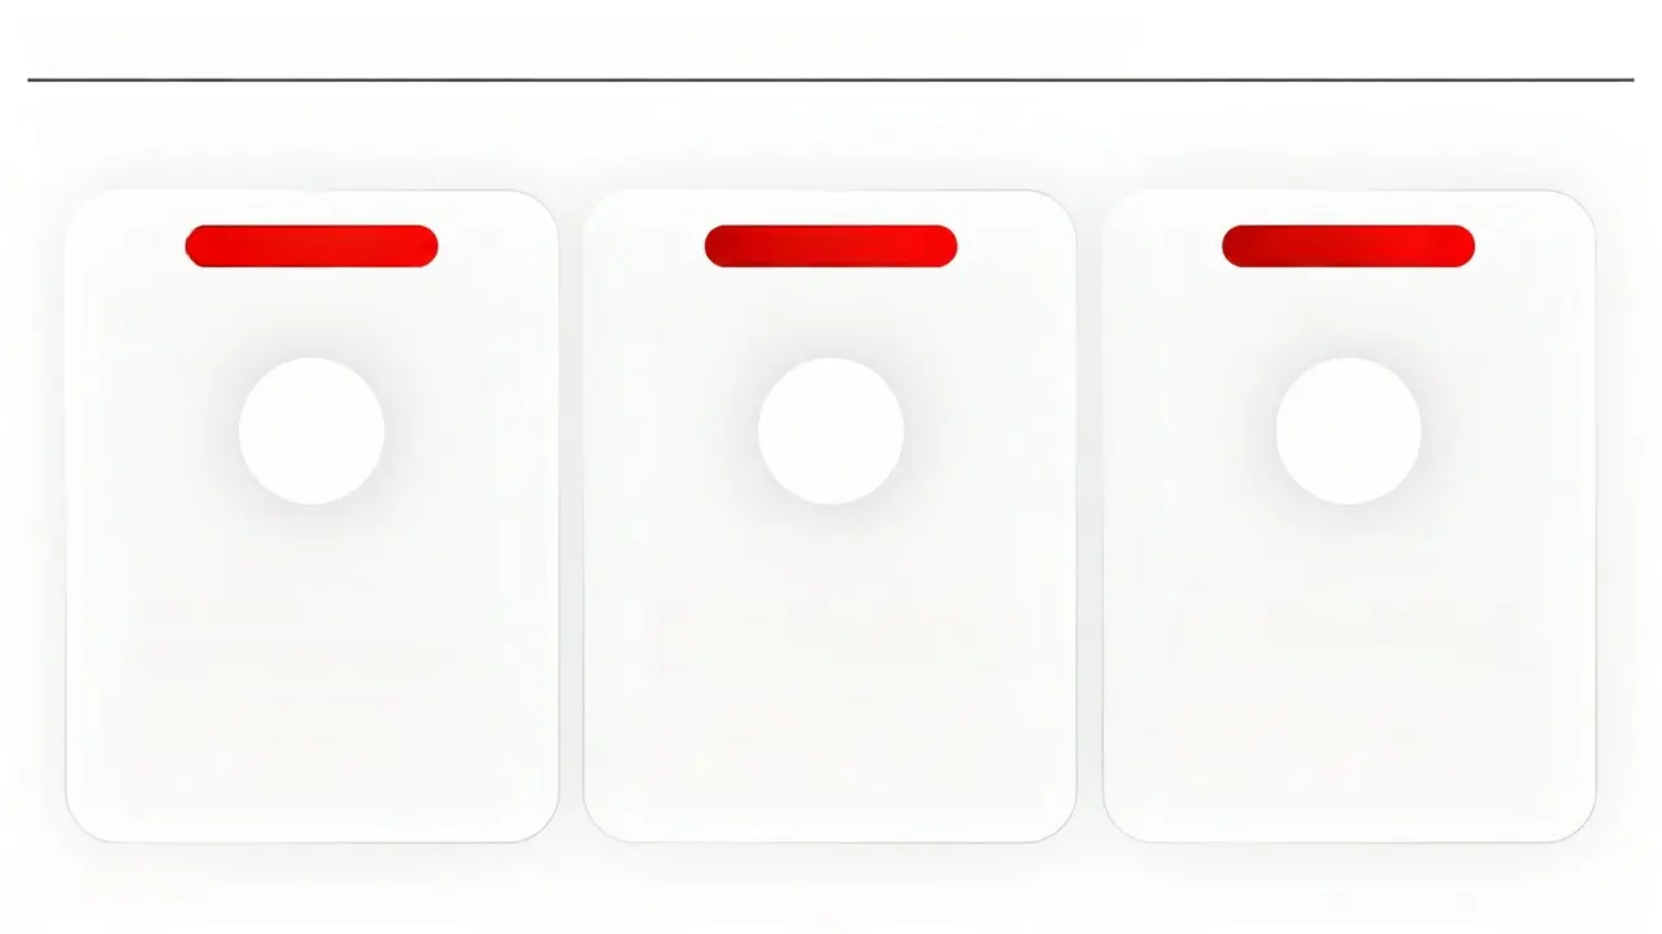


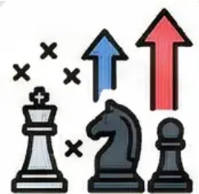

Ontology & Hiring Signal: 업계의 기술 내재화 흐름 분석
경쟁사의 Palantir 기술 채용 신호 및 시사점
채용 공고 분석 (DS부문)
핵심 기술 요구사항
자사 전략적 합의
1. 삼성 DS AI센터 공고 (2026.02)
3. GraphRAG 기반 AI 구축 역량
5. 반도체 제조 AI 기술 정합성
- 팔란티어 온톨로지(Ontology) 기술 명시 확인
- 지식 그래프 기반 RAG 구축 역량을 핵심 직무로 요구
- Palantir 핵심 기술과 삼성 반도체 제조 AI 전략의 연결 확인
* caveat: Palantir 도입 확정은 아님
2. 지원 자격 및 우대사항
4. 시맨틱 레이어 모델링
6. 자사 POC 방향 설정
- 지식 그래프(Knowledge Graph) 및 데이터 모델링 역량
- 제조 데이터의 시맨틱 데이터 모델링 및 거버넌스
- 경쟁사의 자체 구축 흐름을 고려한 자사 POC 방향 재검토 필요
출처: 삼성 DS부문 AI센터 채용 공고 (2026.02) 분석
LG Display
| PUBLIC |

Slide 10


자사 적용 가능 영역 탐색 / Explore Internal Applicability Areas
핵심 적용 가능 영역 분석 (Key Applicability Areas Analysis)
1. 품질 및 Q-Cost (Quality & Q-Cost): 1순위 타겟 영역
3. SCM 병목 가시화 (SCM Bottleneck Visualization):
5. 영역별 재무 임팩트 비교 (Financial Impact Comparison):
• 불량률 (Defect Rate) 및 재작업 (Rework) 비용 절감 효과 측정이 명확 • LG CNS 제조 데이터 분석 사례와 직접 연결 *데이터 품질 확보 필수*
• 자재·생산·납기 데이터 통합으로 병목 구간 식별 • 재고 손실 최소화 및 효율 증대 *데이터 Silo 극복 과제
• 품질·생산 영역이 단기 ROI (Return on Investment) 최상위 • SCM·R&D는 데이터 준비도 부족으로 후순위 배정 *R&D 데이터 보안 및 Ontology 구축 난이도
2. 생산 이상 탐지 및 원인 분석 (Anomaly Detection & RCA):
4. 설비 예지보전 (Predictive Maintenance) 가능성:
6. POC (Proof of Concept) 영역 선정 기준 요약:
• 공정 데이터 연계로 불량 근본 원인 규명 • 수동 분석 대비 분석 시간 단축 기대 *다기종 설비 데이터 통합 난이도 고려
• 센서 데이터 접근성 향호 영역에서 우선 검증 • 설비 다운타임 비용 절감 효과 증기 검증 가능성 *센서 설치 및 데이터 신뢰성 검토 필요
• 재무 임팩트, 단기 검증, 데이터 접근성, 확대 가능성 4개 축으로 우선순위 결정 • 데이터 신뢰성 및 변화 관리 역량 추가 고려 *성공적인 POC를 위한 핵심 성공 요인
[출처: Palantir 제품 사양서, LGD 내부 분석 자료 / Sources: Palantir Spec Sheet, LGD Internal Analysis]
LG Display
PUBLIC

Slide 11
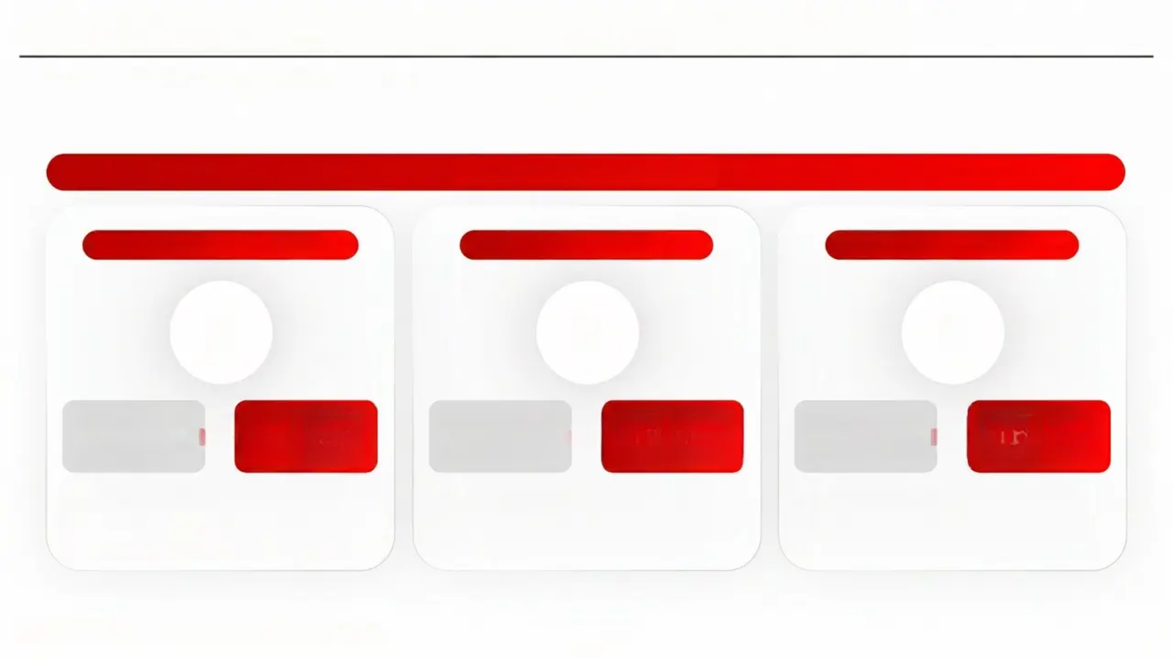




Pilot Candidate Matrix: 품질/Q-Cost 중심의 POC 우선순위 제안
재무 임팩트 및 검증 가능성에 기반한 최우선 PoC 추진 영역 선정
PoC 우선순위 제안 및 평가 기준
1순위: 품질/Q-Cost (최우선 권고)
2순위: 생산 이상 탐지
3순위 이하: 설비 예지보전 등
1
2
3
핵심 KPI 보유 (불량률 15%↓) 제작업비 절감
재무 임팩트 대 데이터 연결성 중
데이터 접근성 저 단기 검증 어려움
(설비 예지보전, SCM, R&D)
*직접 연계 사례
*변화관리 부담 차선 배치
*단기 검증 불가 후순위
성정 근거: 명확한 KPI, LG 외부 사례, 데이터 연결 용이 검증 목표: 3개월 내 불량 15%, 원인 분석 시간 50%↓ 원인 인자 3개 이상 도출
성정 근거: 재무 효과는 크나 실행 장벽 존재 검증 목표: 생산 데이터 연동 및 원인 인자 도출
성정 근거: 낮은 데이터 준비도 또는 검증 가능성 검증 목표: 데이터 수집 및 분석 가능성 탐색
LG Display
Source: LG CNS 품질관리 PoC 성공 사례 기반
PUBLIC

Slide 12


Meeting Ask & Final Recommendation: 검증 중심의 미팅 운영 전략
주요 미팅 요청 및 향후 로드맵 제안
• 레퍼런스 성과 수치 요구
• 비용 전환 구조 확인
LG/HD현대 사례의 공개 가능한 운영 KPI 개선 수치 확인
PoC→본계약 전환 기간 및 단계별 비용 상승 모델 질의
• 배포 모델 명확화
• 품질/Q-Cost POC 성과 약속
국내 제조 고객의 On-prem/Private Cloud 선택 이유 검증
3개월 내 품질 영역에서 검증 가능한 구체적 성과 범위 제시 요청
• 내부 공수 실측 요청
• 미팅 직후 POC 정의서 도출
온톨로지 구축 시 고객사 내부 실제 투입 공수 규모 파악
미팅 결과 기반으로 KPI·범위·기간 포함 POC 정의서 즉시 작성
출처: LGD 내부 Palantir 검토 테스크포스 (2026-04-15)
LG Display
| PUBLIC |

